Slide 1
２ 大阪の状況 （生物多様性・大阪の自然環境①）
１８
出典：大阪府生物多様性地域戦略

Slide 2
２ 大阪の状況 （生物多様性・大阪の自然環境②）
１９
➡来年度「大阪府レッドリスト」改訂着手予定
出典：大阪府生物多様性地域戦略

Slide 3
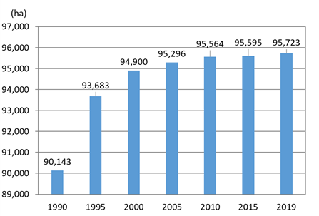
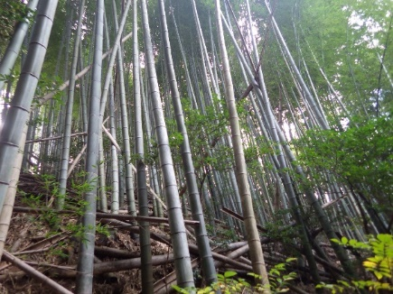
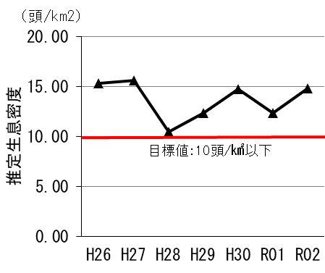
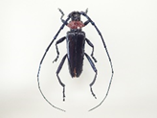
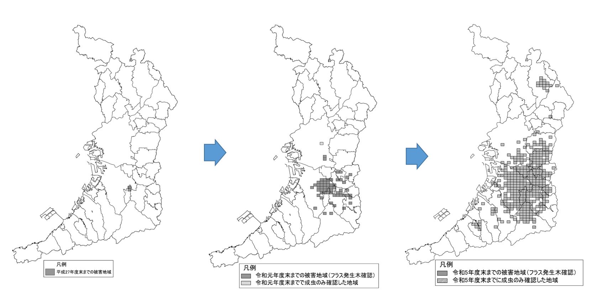
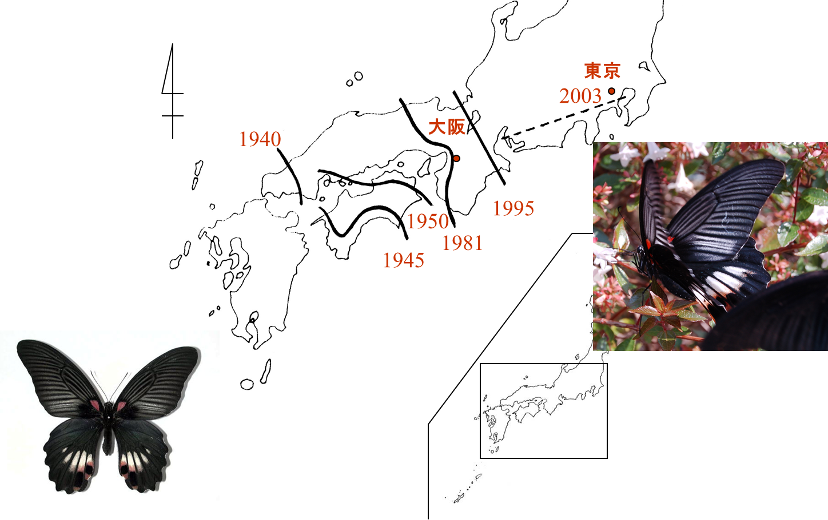
２ 大阪の状況 （生物多様性・４つの危機）
２０
生物多様性の４つの危機は、大阪府においても深刻であり、希少種の種数は上昇傾向。
第１の危機 開発など人間活動による危機
第２の危機 自然に対する働きかけの縮小による危機
（森林整備や狩猟などの担い手不足の影響）
大阪府の市街化区域面積の推移
（出典：国土交通省 都市計画年報)
放置された里山林の状況
シカの推定生息密度の推移
（出典：大阪府シカ第二種鳥獣管理計画を基に作成）
（写真提供： (地独)環農水研）
第３の危機 人間により持ち込まれたものによる危機
第４の危機 気候変動など地球環境の変化による危機
２０１５年度末
２０１９年度末
２０２３年度末
特定外来生物クビアカツヤカミキリ
写真提供
(地独)環農水研）
図．クビアカツヤカミキリ被害地域の推移（フラスおよび成虫）
― 平成27年度（府内初確認）からの被害の累積データ ―
ナガサキアゲハ分布拡大の状況
（出典：Yoshio and Ishii (1998) より一部改変）

Slide 4
２ 大阪の状況 （都市公園面積・緑地の充実度）
２１
大阪府の１人当たりの都市公園面積は、増加傾向にあるが、全国と比べて低い水準にある。
世界の主要都市における緑地の充実度は、他都市と比較して低水準に留まっている。
■一人当たり都市公園面積（㎡/人）
■2023年世界都市ランキング
（緑地の充実度）
ランク | 都市名
１位 | メルボルン
２位 | ベルリン
３位 | ヘルシンキ
４位 | モスクワ
23位 | 福岡
33位 | 上海
40位 | 東京
46位 | 大阪
出典：（一財）森記念財団「世界の都市総合力ランキング2023」
世界４８都市を対象
出典：国土交通省「都市公園データベース」 2023年3月時点
➡都市公園は、都市の魅力を高める重要な要素であることから、引き続き公園面積の拡張を進める とともに、質を高める取組みが重要。

Slide 5
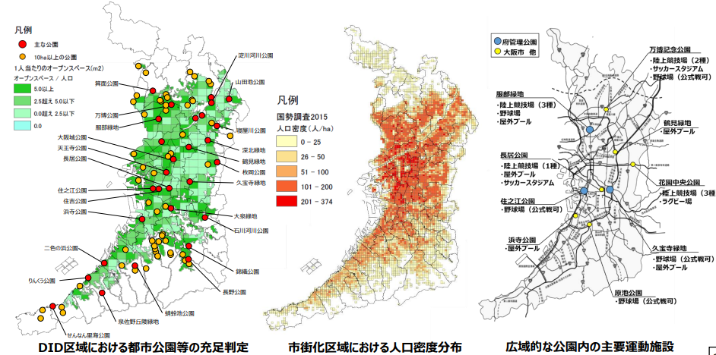
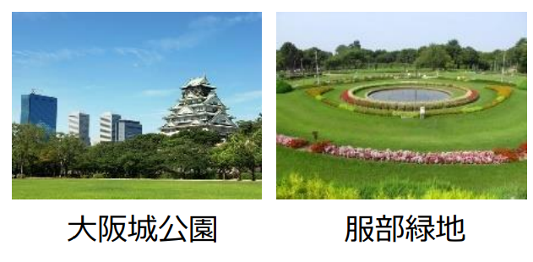
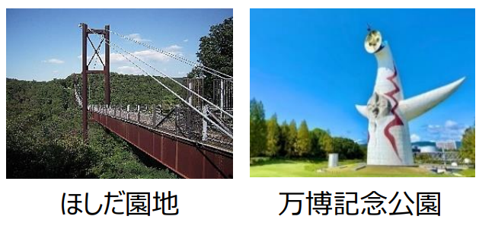
２ 大阪の状況 （公園緑地）
２２
主要で広域的な公園緑地は国や大阪府、大阪市が管理しており、都心部では多様な施設がある公園緑地が複数配置されている。一方、臨海部や山麓部、都心から離れた郊外部などにも配置され、結果、広域的な公園緑地は府域にバランスよく配置されている。
※公園緑地：都市公園や府民の森などの行政が土地
の担保を有する施設緑地を対象。 規模は概ね10ha以上とし総合的に判断
➡既存ストックを含め、既に高いポテンシャルを持っている。
出典：大阪パークビジョン（２０２１．１２）大阪府・大阪市

Slide 6
２ 大阪の状況 （公園予算）
２３
大阪府の公園予算について、公園整備の予算は国庫補助の充当割合等により、１０年間で若干増加しているが、公園管理の予算はほぼ横ばいとなっている。
➡予算上の制約があるなかでも、公園緑地の魅力を高めていくための工夫が必要。

Slide 7
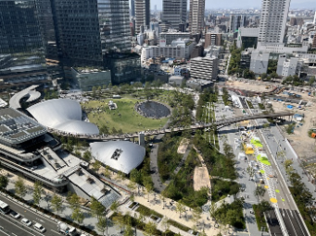
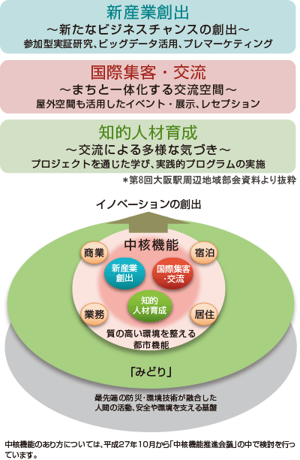
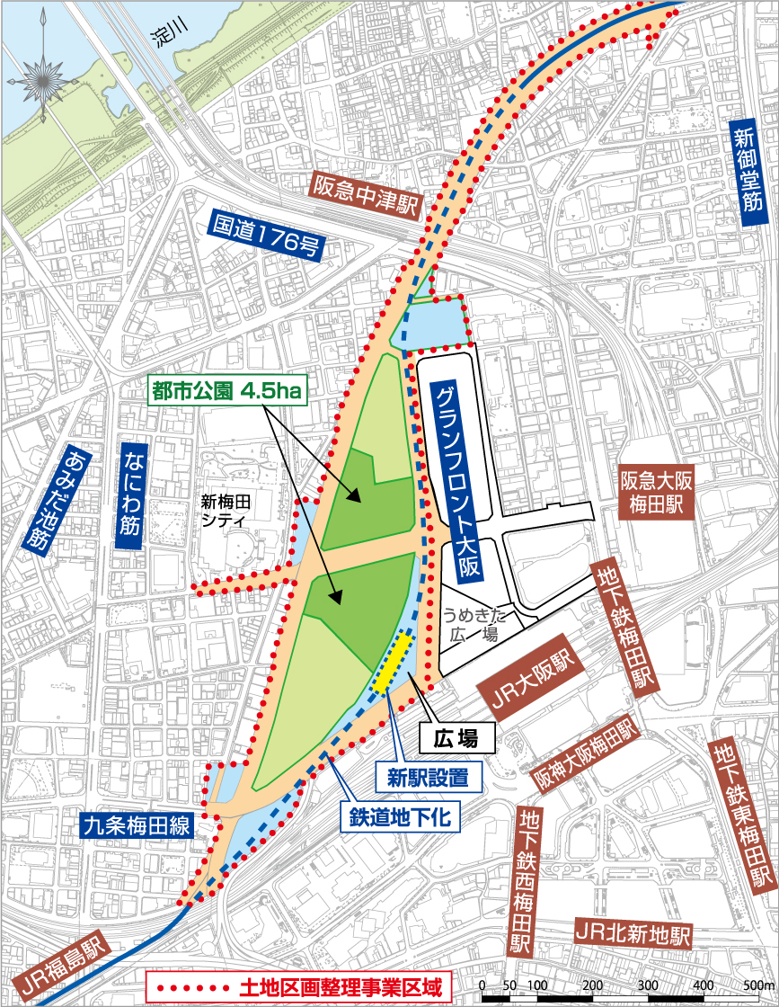
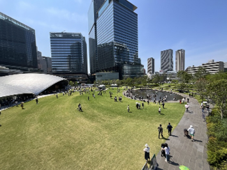
【参考事例】 うめきた２期区域（グラングリーン大阪）
２４
梅田貨物駅跡地を産学官連携により、約４．５haの都市公園を含む複合施設を整備。
都心部におけるこれまでにない魅力をもった大規模な「みどり」の空間の創出や、新産業の創出拠点の形成等により、「『みどり』と『イノベーション』の融合拠点」の実現をめざす。
出典：UR都市機構ホームページ

Slide 8
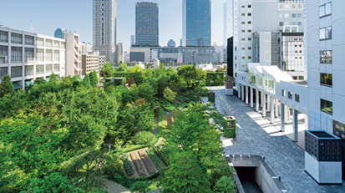
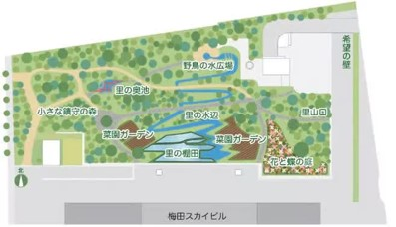
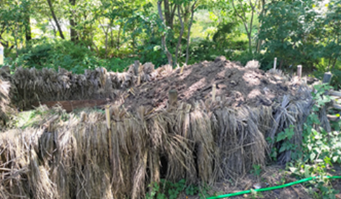
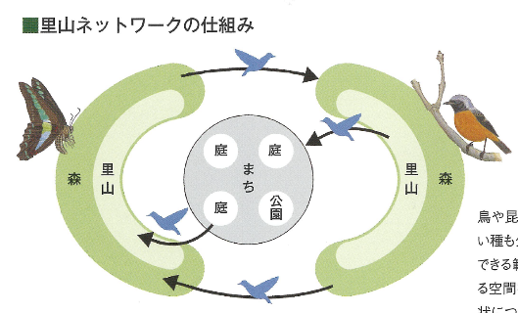
【参考事例】 新梅田シティ 新・里山 （積水ハウス株式会社）
２５
「新梅田シティ」の北側約０．８haの公開空地に「里山」を手本とし、「５本の樹」計画に基づいた選定種を中心に植栽を行った憩いの空間。
■「５本の樹」計画
「３本は鳥のために、２本は蝶のために」という想いを込めて、地域の気候風土や鳥・蝶などと相性の良い在来樹種を中心とした植栽による積水ハウスの造園緑化事業のブランドコンセプト
■都市における「里山ネットワークづくり」
都心でも鳥や昆虫が採食・休息できる空間を点在させ、郊外の大きな自然と回廊状につなげることで、生きものが安定的に 生息生育できる環境の確保をめざす
「新・里山」で育った竹と稲刈り後のわらを
使用した手作りの堆肥置き場
出典：積水ハウス株式会社ホームページ

Slide 9
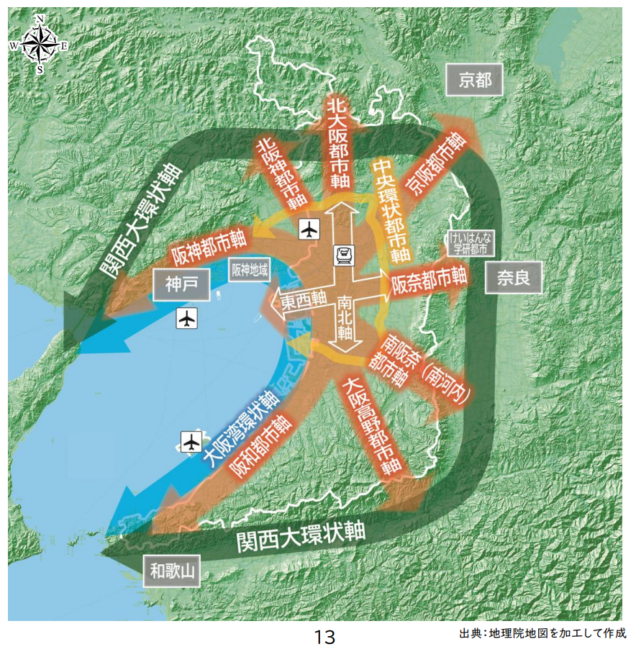
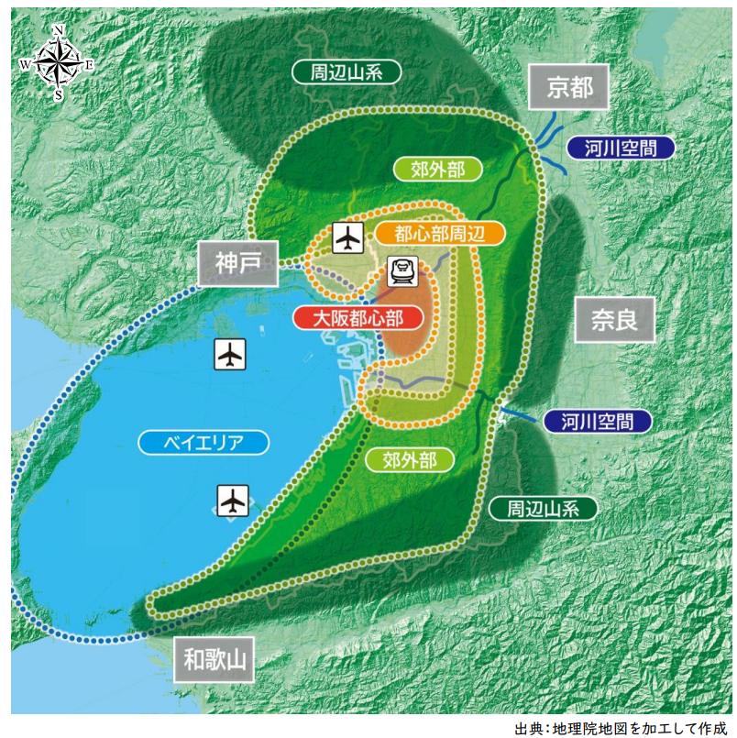
２ 大阪の状況 （都市構造）
２６
大阪都心部から放射・環状方向に発達した鉄道や幹線往路の交通ネットワークを中心に多様な都市機能が集積し、都市軸を形成。
土地利用や人口・都市機能の集積状況等を踏まえ、都心部、郊外部、河川空間、周辺山系、ベイエリアといったゾーニングを設定。
■府域の都市軸
■府域のゾーニング
出典：大阪のまちづくりグランドデザイン（２０２３．１２）大阪府・大阪市・堺市

Slide 10
２ 大阪の状況
２７
【大阪府における関連計画等】
計画名 | 概 要
地球温暖化対策実行計画（区域施策編）（２０２１．３月～２０３０年度） | ○取組項目の１つに森林吸収・緑化等の推進を提示。 森林整備・木材利用の促進／都市緑化の推進等
大阪府生物多様性地域戦略 （２０２２．３月～２０３０年度） | ○生物多様性の４つの危機を乗り越えるため、理解と行動の促進、 自然資本の持続可能な利用や維持・充実、仕組みづくりを推進。
大阪のまちづくりグランドデザイン （２０２２.12月～2050年） 大阪府・大阪市・堺市 | ○2050年を目標とした大阪全体のまちづくりの方向性を示したもの。 ○「海、山、川などの豊かな自然や農空間との触れ合いを楽しみながら暮らすことができる都市」を将来像の１つとして位置づけ。
都市計画区域マスタープラン （２０２０.１０月～２０３０） | 〇都市計画法に基づき、大阪全体の都市の将来像を明確にし、実現に 向けた基本方針を定めたもの。 ○みどりに関する方針については、「みどりの大阪推進計画」に即して、みどりの保全や創出に努め、多様性ある豊かな都市の形成に努める」としている
大阪パークビジョン （２０２１.12月～２０３１ 大阪府・大阪市） | ○大阪の広域的な公園緑地の魅力を高めていくための方向性。 ○府市連携強化、機能補完で生み出される相乗効果を府域に波及。
万博のインパクトを活かした大阪の将来に向けたビジョン （２０２０～２０４０年度大阪府・大阪市） | 〇将来像「世界一わくわくする都市・大阪」の実現するための３つの柱のうち、「いのち輝く幸せな暮らし」（Human Well-being）の「住環境」にて、“自然が再生され、自然にふれあえる環境との共生”を提示。 ※今後、万博レガシーを継承した新・成長戦略「Beyond EXPO ２０２５」 ​ の策定が予定。​

Slide 11
現計画策定後の社会情勢の変化等
１ 国内外の動向
２ 大阪の状況
３ 今後の計画推進にあたっての課題整理

Slide 12
３ 今後の計画推進にあたっての課題整理
２９
次期計画の推進にあたって、どのような方向性（基本戦略）をもって進めていくことが重要か。
【検討いただくにあたっての主な論点（たたき台）】
安全性かつ持続可能な地域形成
総合治水や延焼防止による防災・減災、都市緑化による暑熱環境の緩和
資源循環に配慮した森林等の活用（伐採木・間伐材等の木材利用の促進）
地域の魅力・暮らしの豊かさの向上
まちの品格・魅力を高める都市部におけるみどりづくりの推進
ウェルビーイングの向上、地域の賑わいの創出等に寄与するみどりづくり推進
生物多様性の確保
みどり豊かな自然環境の保全・再生を通じたネイチャーポジティブの実現
パートナーシップの充実・強化、人材育成
府民、民間団体、事業者、行政等の連携・協働による取組促進
林業や地域における緑化推進の担い手育成

